Slide 1


Slide 2
ASSUNZIONE A TEMPO DETERMINATO DI LAVORATORI CON DISABILITÀ DI CUI ALLA LEGGE N. 68/1999 – CAPO A
TRASFORMAZIONE DEL RAPPORTO DI LAVORO A TEMPO INDETERMINATO–CAPO B
Avviso pubblico per la presentazione
delle domande di contributo
Determinazione dirigenziale n. 458 del 16/03/2023

Slide 3
OBIETTIVI GENERALI
Favorire lo scopo pubblico perseguito che consiste nella piena e migliore attuazione del collocamento mirato al fine di assicurare il diritto al lavoro e l’integrazione lavorativa delle persone con disabilità.
Dare attuazione a quanto previsto dalla Programmazione regionale delle risorse Fondo Regionale persone con disabilità per l’anno 2023 (Deliberazione di Giunta regionale n. 2326 del 27 dicembre 2022) che prevede “Incentivi alle imprese” e stabilisce che “Con le risorse del Fondo regionale disabili si intende realizzare la finalità integrativa e non sostitutiva di quanto erogato dall’INPS“.
I criteri e le modalità di intervento per l’erogazione di detti contributi, congruenti con la normativa nazionale e con il regolamento UE 651/2014 in materia di aiuti all’occupazione, sono stati fissati dalla Giunta regionale con Deliberazione n. 1920 del 21 dicembre 2020.

Slide 4
TERMINI DI PRESENTAZIONE DELLE DOMANDE
Le domande di contributo possono essere presentate fino alle ore 12.00 del 30 dicembre 2023 secondo 3 finestre temporali.
La procedura si svolge secondo l’ordine cronologico di presentazione.
1° FINESTRA: domande pervenute tra il 23/03/2023 e il 30/06/2023: avvio del procedimento dal 3 luglio 2023
2° FINESTRA: domande pervenute tra il 01/07/2023 e il 30/09/2023: avvio del procedimento dal 2 ottobre 2023
3° FINESTRA: domande pervenute tra il 1/10/2023 e il 30/12/2023: avvio del procedimento dal 2 gennaio 2024

Slide 5
MODALITÀ DI PRESENTAZIONE DELLE DOMANDE
Scarica la modulistica allegata all’Avviso pubblico dal sito dell’Agenzia Regionale per il Lavoro
Invia la domanda esclusivamente via PEC - posta elettronica certificata a: arlavoro.servipl@postacert.regione.Emilia-Romagna.it
Occorre essere in regola con la vigente normativa per l’assolvimento dell’imposta di bollo (i soggetti esenti dovranno indicare nella domanda i riferimenti normativi che giustificano l’esenzione)

Slide 6
CHI PUÒ PRESENTARE LA DOMANDA
  ASSUNZIONI A TEMPO DETERMINATO – CAPO A -
  Datori di lavoro privati, soggetti o meno all’obbligo di assunzione di persone disabili a prescindere dalla circostanza che abbiano o meno la natura di imprenditore (compresi i professionisti)
  Enti pubblici economici (EPE)
  Utilizzatore, in caso di contratto di somministrazione con missione pari ad almeno 12 mesi;
    Che hanno assunto o assumeranno lavoratori disabili presso sedi di lavoro ubicate in Emilia-Romagna;
Se obbligati all’assunzione di persone disabili, ottemperanti, anche mediante l’assunzione incentivata, sia al momento della presentazione della domanda che al momento della presentazione della documentazione di rendicontazione preliminare alla eventuale liquidazione ed erogazione del contributo.

Slide 7
L’ASSUNZIONE
L’incentivo potrà essere fruito per le assunzioni a tempo determinato ai sensi della L. 68, anche a tempo parziale, avvenute a partire dal 01/01/2022.
I lavoratori devono essere iscritti ad uno degli uffici del Collocamento Mirato dell’Emilia Romagna;
In ogni caso l’assunzione deve essere avvenuta, o dovrà avvenire, mediante rilascio del nulla osta da parte dell’Ufficio per il Collocamento Mirato di riferimento ad esclusione dell’ipotesi di datori di lavoro che, alla data dell’assunzione, non sono obbligati ai sensi della Legge n. 68/1999.

Slide 8
L’ASSUNZIONE
Si precisa altresì che in caso di interruzione anticipata del rapporto di lavoro non saranno ammesse a contributo richieste di incentivo di durata inferiore ai 30 giorni.
Non sono ammessi a contributo contratti di lavoro a tempo indeterminato che possono essere oggetto di incentivi contributivi mediante Fondo Nazionale Disabili da richiedere all’INPS.

Slide 9
CHI PUÒ PRESENTARE LA DOMANDA
LA TRASFORMAZIONE – CAPO B
In caso di trasformazione del rapporto di lavoro da tempo determinato a tempo indeterminato, per il quale l’Agenzia regionale per il lavoro ha già riconosciuto, oppure è in corso di istruttoria, l’ammissibilità della domanda di contributo per l’assunzione a termine, è possibile richiedere l’integrazione dell’incentivo precedentemente concesso nella misura e per la durata per cui è stato concesso – fino alla copertura massima del 100% del costo salariale lordo.

Slide 10
LAVORATORI PER I QUALI SPETTA L’INCENTIVO 1
Le assunzioni a tempo determinato dovranno riferirsi a:
lavoratori disabili che, al momento della presentazione della domanda, risultano già in forza ai sensi della Legge n. 68/99 assunti dal 01/01/2022;
lavoratori disabili che, al momento della presentazione della domanda, non siano ancora assunti ma verranno assunti a tempo determinato, per una durata minima prevista dal presente avviso, iscritti al collocamento mirato ai sensi della L. 68/99. In questo caso il lavoratore deve essere già stato individuato e disponibile ad essere assunto al momento di presentazione della domanda;

Slide 11
REQUISITI SOGGETTIVI LAVORATORI
lavoratori disabili che abbiano una riduzione della capacità lavorativa superiore al 79 % o minorazioni ascritte dalla prima alla terza categoria di cui alle tabelle annesse al testo unico delle norme in materia di pensioni di guerra, approvato con DPR 23 dicembre 1978, n. 915, e ss mm;
DURATA ASSUNZIONE NON INFERIORE A 12 MESI raggiunta anche per effetto
di eventuali proroghe
lavoratori con disabilità intellettiva o psichica che comporti una riduzione della capacità lavorativa superiore al 45 %.
DURATA ASSUNZIONE NON INFERIORE A 6 MESI E MAX 12 MESI raggiunta
anche per effetto di eventuali proroghe
  Per questa tipologia di lavoratori, in caso di assunzione con contratto a tempo determinato di durata pari o superiore a 12 mesi (anche per effetto di eventuale proroga), il datore di lavoro dovrà dichiarare che non ha usufruito e/o non intende usufruire dell’incentivo contributivo previsto dall’art. 13 comma 1 bis della Legge n. 68/1999.

Slide 12
TRASFORMAZIONI: LAVORATORI PER I QUALI SPETTA L’INCENTIVO
Stesse tipologie precedenti per i quali sia stata approvata o sia in corso di istruttoria la concessione dell’incentivo per l’assunzione a tempo determinato e per i quali il rapporto di lavoro sia stato trasformato a tempo indeterminato

Slide 13

SE SI ASSUMONO O SI TRASFORMANO PIU’ LAVORATORI
Potranno essere presentate richieste di contributo per interventi relativi anche a più lavoratori con disabilità;
In tal caso potrà essere presentata un’unica richiesta allegando i dati di ogni singolo lavoratore disabile e alla relativa assunzione;

Slide 14
CASI DI ESCLUSIONE
i casi di riassunzione di ex-dipendenti a tempo indeterminato da parte della medesima azienda avvenuta negli ultimi 12 mesi
i datori di lavori che non possiedono i requisiti previsti dal paragrafo C) SOGGETTI AMMESSI ALLA PRESENTAZIONE DELLE DOMANDE del presente avviso.
i casi di riassunzione di ex-dipendenti a tempo determinato per i quali il medesimo datore di lavoro ha già beneficiato, per lo stesso lavoratore, di n. 2 incentivi per assunzione a tempo determinato ai sensi del presente avviso pubblico e dei precedenti avvisi dell’Agenzia regionale per il lavoro - approvati con determina dirigenziale n. 122 del 01/02/2021 e n. 1437 del 07/12/2021;
i rapporti di lavoro instaurati a seguito di trasferimento di azienda e/o di cessione di ramo d’azienda
i rapporti di lavoro instaurati per coprire posti resi vacanti a seguito di licenziamento per riduzione del personale, durante i 12 mesi precedenti;
le assunzioni in convenzione previste dall’art 22 della Legge regionale n. 17/2005 e ss.mm.ii. e dall’art. 12-bis della Legge 68/99;

Slide 15
IL DATORE DEVE:
essere in regola con obblighi retributivi e contributivi;
osservare le norme poste a tutela delle condizioni di lavoro;
essere ottemperante rispetto agli obblighi di assunzione di persone in condizione di disabilità;
rispettare gli altri obblighi di legge, rispettare gli accordi e i contratti
collettivi nazionali nonché quelli regionali, territoriali o aziendali, se sottoscritti,
stipulati dalle organizzazioni sindacali comparativamente più rappresentative
sul piano nazionale;
rispettare il Regolamento comunitario sulle condizioni generali di compatibilità con il mercato interno

Slide 16
CONTRIBUTO RICONOSCIUTO
al 60% del costo salariale lordo presunto per i datori di lavoro non soggetti agli obblighi di assunzione di cui alla legge n. 68/1999 e per quelli obbligati che assumono oltre la quota d’obbligo;
al 40% del costo salariale lordo presunto per i datori di lavoro soggetti agli obblighi di assunzione di cui alla legge n. 68/1999.
in caso di trasformazione del rapporto di lavoro da tempo determinato a tempo indeterminato, tali percentuali, su richiesta del datore di lavoro, vengono integrate fino al 100%
L’incentivo è riconosciuto per tutta la durata del contratto a tempo determinato, comunque per non più di 12 mesi, ed è pari:
Notes:
Da incontro del 10/10/2022 Per quanto riguarda altresì i datori obbligati che hanno assunto oltre la quota d’obbligo e per i quali è stato ammesso il contributo al 60%, anche tale circostanza deve essere riscontrata alla data di invio del Modulo n.1 Rend. Pertanto, nel caso in cui a tale data risulti una situazione modificata rispetto alla presentazione dell’istanza di contributo e un numero di lavoratori con disabilità in forza non più in eccedenza, si dovrà procedere al ricalcolo dell’incentivo dal 60% al 40% previo invio della comunicazione preventiva di parziale riduzione del beneficio, ex art 10 bis Legge 241/1990. I computi non sono ammissibili (le persone devono essere iscritte, presente nel bando).

Slide 17
CONTRIBUTO RICONOSCIUTO
Per le assunzioni effettuate con orario di lavoro a tempo parziale si procederà ad una riduzione del contributo in misura proporzionale alla riduzione dell’orario di lavoro.
In caso di trasformazione anticipata del contratto di lavoro da tempo determinato a tempo indeterminato rispetto alla durata iniziale prevista, l’incentivo resta ammissibile e verrà ricalcolato in base alla effettiva durata del rapporto di lavoro a tempo determinato.
I benefici si configurano come Aiuti di Stato: vengono quindi registrati nel Registro Nazionale Aiuti e gli stessi costi ammissibili sono cumulabili con altri incentivi purché tale cumulo non sia superiore al 100% dei costi sostenuti

Slide 18
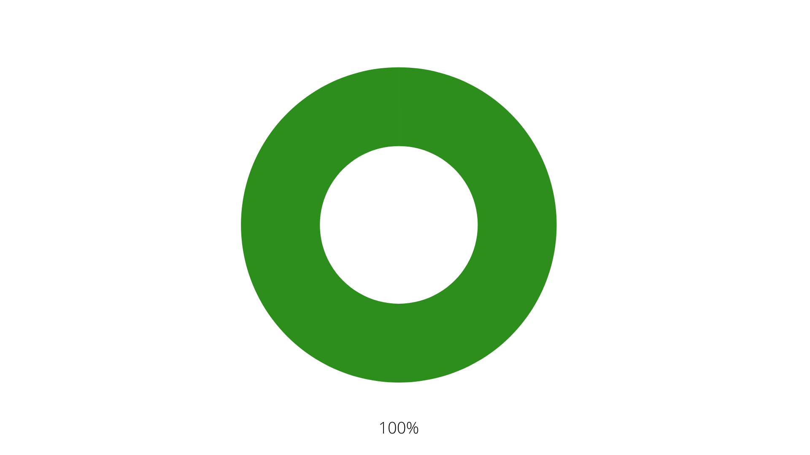
RISORSE DISPONIBILI E VINCOLI FINANZIARI
€ 1.330.000,00
Fondo regionale per l’occupazione delle persone con disabilità, art. 19 LR 17/2015
(Programmazione anno 2022)

Slide 19
VALUTAZIONE FORMALE E SOSTANZIALE-NUCLEO DI VALIDAZIONE Flusso 1
UNITÀ OPERATIVA INCLUSIONE E LAVORO: ISTRUTTORIA FORMALE
protocolla, in ordine di arrivo, tutte le istanze pervenute verificando che siano state inviate nei tempi previsti e con PEC
acquisisce la visura camerale dal Registro delle Imprese
all’avvio del procedimento invia le domande pervenute e la Visura camerale a ciascun Ufficio del Collocamento Mirato territoriale tramite il protocollo riepilogate in un apposito elenco xls pre-compilato
Verifica che le istanze siano:
sottoscritte dal legale rappresentante, o da soggetto con potere di firma, in formato digitale oppure con firma autografa (in tal caso devono essere corredate del documento di identità del firmatario);
compilate sui moduli previsti e complete delle informazioni richieste comprese quelle relative agli “Aiuti di stato”;
in regola con le norme su bollo
inviate anche in formato non scansionato
NUCLEO DI VALIDAZIONE: ISTRUTTORIA SOSTANZIALE
Verifica il possesso dei requisiti soggettivi:
  in capo all’impresa richiedente
  in capo ai lavoratori
  in capo al contratto di lavoro
  cause di esclusione
soccorso istruttorio: se la regolarizzazione è inviata in tempo utile, resta nella finestra di competenza, altrimenti la data di arrivo diventa quella di presentazione delle integrazioni;
non ammissibili: comunicazione preavviso di rigetto ex art 10 bis L 241/90 con motivazioni
redazione verbale;
invio a UO Inclusione e lavoro entro 30 giorni

Slide 20
APPROVAZIONE ELENCHI
Unità Operativa Inclusione e lavoro - Flusso 2
  Formazione elenchi regionali
  in ordine cronologico e/o di presentazione eventuali integrazioni:
    calcolo del contributo presunto
    domande ammesse a finanziamento
    domande approvabili (ammissibili ma non finanziabili per carenza di risorse)
    domande non ammissibili.
Verifiche di legge
CUP
Registro Nazionale Aiuti (visura Degghendorf, cumulo aiuti, COR)
Determinazione dirigenziale ammissibilità del contributo presunto
Approvazione elenchi Dirigente del Servizio Integrativo politiche del lavoro, o altro funzionario, di norma entro 60 giorni dall’avvio del procedimento di ogni singola finestra
comunicazione all’impresa richiedente
nel caso di lavoratori da assumere, invito a procedere con l’assunzione entro 30 giorni dalla comunicazione pena la revoca del contributo concesso
  Verifica avvenuta assunzione o trasformazione
  tramite SILER
  Acquisizione DURC
  Predisposizione atto assunzione impegno di spesa

Slide 21
AL TERMINE DEL PERIODO
Per le richieste ritenute ammissibili e finanziabili, al termine dei periodi previsti (almeno 12 mesi in caso di assunzione di lavoratori disabili con riduzione della capacità lavorativa superiore al 79% oppure almeno 6 mesi in caso di assunzione di lavoratori con disabilità intellettiva e psichica con riduzione della capacità lavorativa superiore al 45%), il datore di lavoro invia al Servizio Integrativo politiche del lavoro all’indirizzo: arlavoro.servipl@postacert.Regione.Emilia-Romagna.it:
  Modulo n. 1 Rend Dichiarazione termine e richiesta pagamento del contributo: la richiesta di erogazione del contributo indicando il costo salariale effettivamente sostenuto;
  solo nel caso sia variata la posizione fiscale e/o le coordinate bancarie rispetto a quanto già inviato al momento della presentazione della domanda di contributo: Modulo n. 2 Dichiarazione di assoggettabilità alle ritenute fiscali Irpef/Ires con le modalità di pagamento

Slide 22
ATTENZIONE
Preliminarmente all’erogazione del contributo verrà svolta la verifica di quanto dichiarato dal beneficiario in sede di rendicontazione del contributo, mediante i servizi informativi certificanti della Pubblica Amministrazione, in particolare in merito alla regolarità contributiva (attraverso il DURC) e l’ottemperanza agli obblighi di assunzione previsti dalla Legge 68/99. Si prenderà come riferimento la data di invio della documentazione di rendicontazione (Modulo n. 1 Rend).
E’ pertanto opportuno che i beneficiari, al termine del rapporto di lavoro oggetto del contributo, e prima dell’invio della documentazione di rendicontazione, prendano contatto diretto con l’Ufficio del Collocamento Mirato territoriale competente per le eventuali verifiche preliminari.

Slide 23
IN CASO DI TRASFORMAZIONE
Il datore di lavoro invia al Servizio Integrativo politiche del lavoro all’indirizzo: arlavoro.servipl@postacert.Regione.Emilia-Romagna.it:
Modulo n. 1 trasf: richiesta di ulteriore incentivo a seguito di trasformazione del rapporto di lavoro da tempo determinato a tempo indeterminato di persona disabile;
se non già prodotto in sede di rendicontazione degli avvisi precedenti e se non ci sono state ulteriori variazioni: Modulo n. 2: dichiarazione di assoggettabilità alle ritenute fiscali Irpef/Ires con le modalità di pagamento

Slide 24
L’EROGAZIONE
L’U.O. Inclusione e lavoro:
verifica l’effettiva permanenza del rapporto di lavoro, tramite SILER, nei termini previsti;
verifica, tramite SILER, che il rapporto di lavoro non si sia risolto anticipatamente rispetto ai termini previsti per ragioni diverse da dimissioni volontarie, licenziamento per giusta causa o giustificato motivo soggettivo;
confronta il costo salariale presunto con quello effettivamente sostenuto;
verifica le eventuali modificazioni dell’orario di lavoro in costanza di contratto;
adegua e riparametra, ove necessario il contributo spettante;
verifica il permanere dei requisiti del datore di lavoro con riguardo alla:
  regolarità contributiva dell'impresa (DURC);
  situazione dell’impresa, attraverso la visura camerale;
  visura “Deggendorf” sul portale Registro Nazionale Aiuti di Stato e acquisizione VERCOR;
  Ottemperanza agli obblighi assunzionali dei lavoratori disabili, se datore obbligato, tramite gli Uffici del Collocamento mirato territoriali
e provvede alla predisposizione degli atti di liquidazione in unica soluzione del contributo previsto che avverrà sul conto corrente indicato dal beneficiario di norma entro 90 giorni dalla richiesta di erogazione del contributo da parte del datore di lavoro.

Slide 25
PROCEDIMENTO DI LIQUIDAZIONE
FINESTRE BIMESTRALI 2023:
- 1° FINESTRA LIQUIDAZIONE:
documentazione di rendicontazione pervenuta tra il 1° settembre e il 31 ottobre 2023:
- avvio del procedimento dal 2 novembre 2023;
- atto di liquidazione dell’incentivo, di norma, entro 90 giorni: 31 gennaio 2024;
- 2° FINESTRA LIQUIDAZIONE:
documentazione di rendicontazione pervenuta tra il 2 novembre e il 30 dicembre 2023:
- avvio del procedimento dal 2 gennaio 2024;
- atto di liquidazione dell’incentivo, di norma, entro 90 giorni: 1°aprile 2024;
FINESTRE BIMESTRALI 2024
- 1° FINESTRA LIQUIDAZIONE: documentazione di rendicontazione pervenuta tra 2 gennaio 2024 e il 29 febbraio 2024
- avvio del procedimento dal 1° marzo 2024;
- atto di liquidazione dell’incentivo, di norma, entro 90 giorni: 31 maggio 2024;
- 2° FINESTRA LIQUIDAZIONE: documentazione di rendicontazione pervenuta tra 1° marzo 2024 e il 30 aprile 2024
- avvio del procedimento dal 2 maggio 2024;
- atto di liquidazione dell’incentivo, di norma, entro 90 giorni: 31 luglio 2024;
- 3° FINESTRA LIQUIDAZIONE: documentazione di rendicontazione pervenuta tra il 2 maggio 2024 e il 1° luglio 2024
- avvio del procedimento dal 2 luglio 2024;
- atto di liquidazione dell’incentivo, di norma, entro 90 giorni: 30 settembre 2024;
- 4° FINESTRA LIQUIDAZIONE: documentazione di rendicontazione pervenuta tra il 2 luglio 2024 e il 31 agosto 2024
- avvio del procedimento dal 2 settembre 2024;
- atto di liquidazione dell’incentivo, di norma, entro 90 giorni: 2 dicembre 2024;
- 5° FINESTRA LIQUIDAZIONE: documentazione di rendicontazione pervenuta tra il 2 settembre 2024 e il 31 ottobre 2024
- avvio del procedimento dal 4 novembre 2024;
- atto di liquidazione dell’incentivo, di norma, entro 90 giorni: 31 gennaio 2025;
- 6° FINESTRA LIQUIDAZIONE: documentazione di rendicontazione pervenuta tra il 4 novembre 2024 e il 31 dicembre 2024
- avvio del procedimento dal 2 gennaio 2025;
- atto di liquidazione dell’incentivo, di norma, entro 90 giorni: 31 marzo 2025;

Slide 26
OBBLIGHI DEI DATORI DI LAVORO BENEFICIARI DEI CONTRIBUTI
fornire le informazioni e la documentazione richiesti dal presente Avviso;
segnalare tempestivamente ogni mutamento del rapporto di lavoro (modifica orario di lavoro, licenziamento, dimissioni spontanee, ecc.) cui si riferisce il contributo, fino ai termini previsti dal presente Avviso (12 mesi dalla assunzione per i lavoratori disabili con riduzione della capacità lavorativa superiore al 79 %, ecc.; 6 mesi dalla assunzione per i lavoratori con disabilità intellettiva e psichica con riduzione della capacità lavorativa superiore al 45%) anche per effetto di proroga;
essere in regola rispetto alla normativa in materia di sicurezza sul lavoro, alle disposizioni in materia di assicurazione sociale e previdenziale e quindi in regola con i versamenti contributivi;
se obbligati, ai sensi della L. 68/99, essere ottemperanti sia al momento della presentazione della domanda che al momento della presentazione della documentazione di rendicontazione preliminare alla eventuale liquidazione ed erogazione del contributo;
conservare gli originali dei documenti riguardanti l’assunzione e il permanere in servizio del lavoratore con modalità aggregata per dieci anni dalla data del pagamento del contributo da parte della Regione.
IN CASO DI TRASFORMAZIONE mantenere attivo il rapporto di lavoro trasformato almeno 12 mesi dalla data di trasformazione salvo risoluzione del rapporto di lavoro a seguito di: licenziamento per giusta causa o giustificato motivo soggettivo, dimissioni volontarie (non per giusta causa).

Slide 27
I CONTRIBUTI POSSONO ESSERE REVOCATI:
qualora i controlli previsti dal bando diano esito negativo
qualora non vengano fornite le informazioni richieste utili al rilevamento dell’assunzione;
qualora l’assunzione per la quale è stato concesso l’incentivo risulti difforme rispetto a quanto dichiarato nell’istanza di incentivo;
qualora l’assunzione per la quale è stato concesso l’incentivo sia stata realizzata fuori dal territorio della Regione Emilia-Romagna;
qualora non venga trasmessa la documentazione richiesta nei termini previsti dall’avviso;
qualora il lavoratore non risulti in forza al datore di lavoro richiedente al momento della presentazione della domanda (per i lavoratori già assunti) e per tutto il periodo di assunzione a tempo determinato previsto dal presente Avviso;
qualora il datore di lavoro, se obbligato, non sia ottemperante agli obblighi assunzionali dei lavoratori disabili sia al momento della presentazione della domanda che al momento della presentazione della documentazione di rendicontazione preliminare all’eventuale liquidazione ed erogazione del contributo;
IN CASO DI TRASFORMAZIONE qualora il rapporto di lavoro oggetto del presente contributo venga risolto prima dello scadere dei previsti 12 mesi di durata minima, salvo i casi di licenziamento per giusta causa o giustificato motivo soggettivo, dimissioni volontarie (non per giusta causa)

Slide 28
LA MODULISTICA
La modulistica viene resa disponibile sulle pagine web dell’Agenzie regionale per il lavoro e aggiornata, per eventuali modifiche non sostanziali, senza necessità di procedere con atti formali ma solo attraverso la pubblicazione sul sito web istituzionale.
Si compone di:
MODULISTICA DA PRESENTARE UNITAMENTE ALL’ISTANZA
MODULISTICA DA PRESENTARE AL TERMINE DEI PERIODI PREVISTI
MODULISTICA DA PRESENTARE IN CASO DI TRASFORMAZIONI

Slide 29
CONTRIBUTO PER ASSUNZIONE A TEMPO DETERMINATO
MODULISTICA E DOCUMENTAZIONE DA ALLEGARE ALLA DOMANDA
Modulo n. 1 – richiesta di contributo per assunzioni lavoratori disabili nel quale viene indicato il costo salariale lordo PRESUNTO (il file deve essere allegato anche in formato PDF non scansionato)
Copia documento di riconoscimento del firmatario se firma autografa
Modulo n. 2 - dichiarazione di assoggettabilità alle ritenute fiscali Irpef/Ires, modalità di pagamento e conto corrente dedicato;
MODULISTICA E DOCUMENTAZIONE DA PRESENTARE AL TERMINE DEI SEGUENTI PERIODI
12 mesi, se riferiti a lavoratori con riduzione della
capacità lavorativa superiore al 79%;
6 mesi, se riferiti a lavoratori con disabilità
intellettiva o psichica con riduzione della
capacità lavorativa superiore al 45%
Modulo Rend 1: Dichiarazione termine e richiesta pagamento del contributo;
Copia del documento di riconoscimento del firmatario se firma autografa
Modulo 2: Dichiarazione di assoggettabilità alle ritenute fiscali Irpef/Ires, modalità di pagamento e conto corrente dedicato; Se nulla è cambiato, il Modulo 2 non va inviato.

Slide 30
INTEGRAZIONE DEL CONTRIBUTO PER TRASFORMAZIONE DEL RAPPORO DI LAVORO DA TEMPO DETERMINATO A TEMPO INDETERMINATO
MODULISTICA E DOCUMENTAZIONE DA ALLEGARE ALLA DOMANDA
Modulo n. 1 trasf - Richiesta di ulteriore incentivo a seguito di trasformazione del rapporto di lavoro da tempo determinato a tempo indeterminato di persona disabile (il file deve essere allegato anche in formato PDF non scansionato)
Se non già prodotto in sede di presentazione della iniziale domanda di contributo per l’assunzione a tempo determinato e se non ci sono state ulteriori variazioni:
  Modulo 2: Dichiarazione di assoggettabilità alle ritenute fiscali Irpef/Ires, modalità di pagamento
  Copia del documento di riconoscimento del firmatario se firma autografa

Slide 31
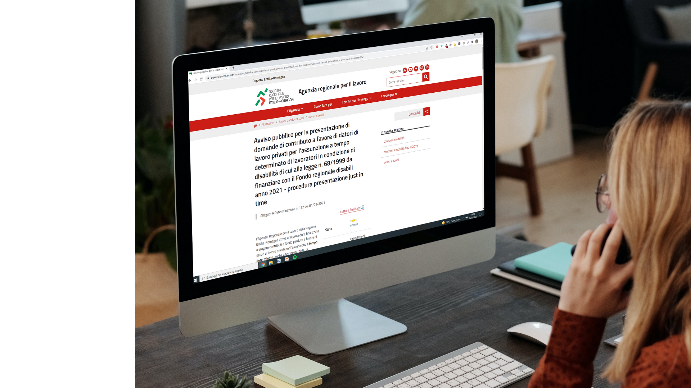
DOVE TROVARE INFORMAZIONI
AGENZIA REGIONALE PER IL LAVORO
Servizio Integrativo politiche del lavoro
https://www.agenzialavoro.emr.it/normativa/bandi-e-avvisi/avvisi-e-bandi
Per informazioni, dubbi, domande scrivere a:
arlinclusione@regione.emilia-romagna.it
Per invio istanze, PEC: arlavoro.servipl@postacert.Regione.Emilia-Romagna.it

